Slide 1
MY PROJECT
SpringMVC, Spring Security 기반
Email 인증 회원가입 프로젝트
박동민

Slide 2
개요()
작동과정()
시작화면()

Slide 3
개요
개발환경, 진행일정, 설계

Slide 4
MY PROJECT – UML
관리자 홈
User list
회원
관리자
MY PAGE
홈 화면
로그인
로그아웃
회원가입
비회원

Slide 5
프로젝트 진행 일정
프로젝트 기획
UI/UX 설계
Back-End 설계
Front-End 구현
Back-End 구현
통합구현,테스트
포트폴리오 작성

Slide 6
프로젝트 진행 일정 - Gantt Chart
 | 1~2일차 | 3~4일차 | 5~6일차 | 7~8일차 | 9~10일차 | 11~12일차 | 13~14일차
기획
UI 설계
서버 설계
UI 구현
서버구현
테스트
통합구현
포트폴리오

Slide 7
개발환경
구분 | 적용 기술 | 버전
기본언어 | Java 8 | 1.8 | 프로젝트 구현을 위한 기반 언어
프레임워크 | SpringFrameWork | 5.2.x | MVC 패턴 CRUD 구현을 위한 도구
 | JSTL,SPEL,JSP |  | JSP 연동 차세대 구현도구
 | MyBatis | 3.5.x | dbPool, Connection 자동화 도구
화면구현 | HTML5,semantic |  | HTML5 기반 web 화면 구현
 | CSS2,JS,Jquery |  | UI구현, 화면디자인, Interactive
 | BootStrap | 4.x | UI구현 보조도구
개발도구 | Spring Tool Suit | 3.9 | SpringMVC 프로젝트 개발도구
 | SublimeText | 3 | HTML5,CSS,JS,Jquery 개발도구
DBMS | MySQL DBMS | 8.0 | 오픈소스 기반 데이터베이스 서버
DB도구 | MySQL WorkBench |  | MySQL DB Console
Server | Tomcat Server | 9.0 | Web Application Service 도구

Slide 8
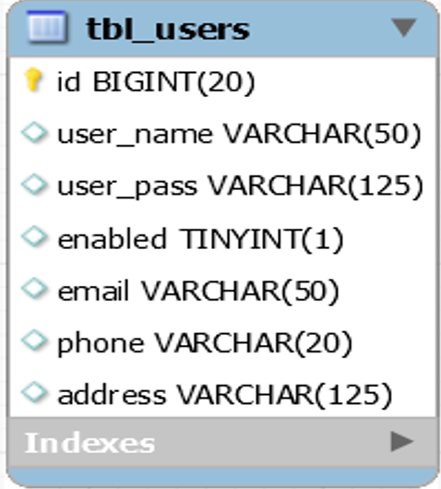
DBMS 설계
Columns
user_name | 유저 ID(유니크 속성)
user_pass | 비밀번호
enabled | E-mail 인증
email | E-mail 주소
phone | 전화번호
address | 주소

Slide 9
작동과정
어플리케이션의 작동 과정에 대한 흐름 설명

Slide 10
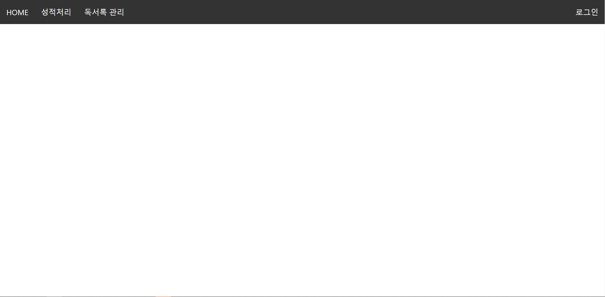
첫 페이지인 홈 화면
클릭

Slide 11
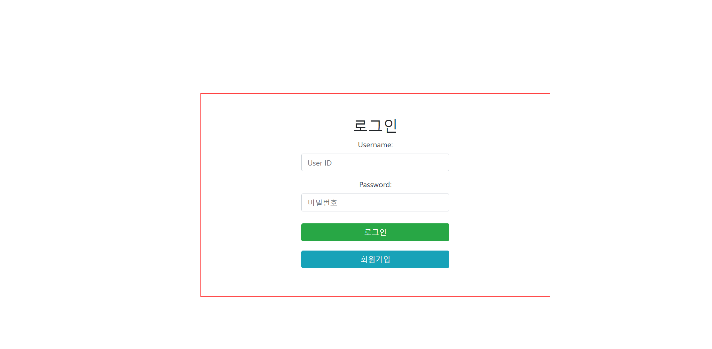
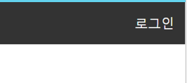
로그인 페이지 화면
로그인 버튼을 누르면 로그인 화면으로 전환

Slide 12
로그인 페이지 화면
회원가입 버튼 클릭

Slide 13
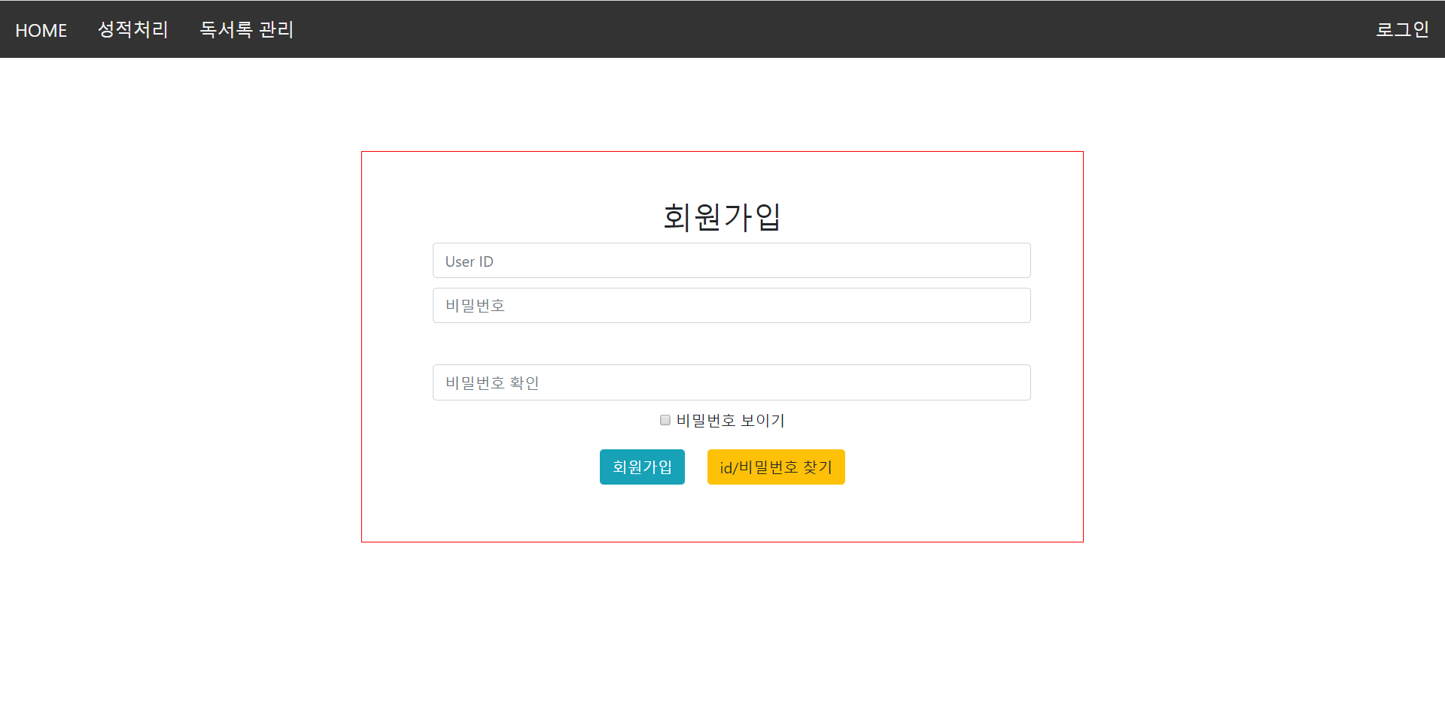
회원가입 화면
회원가입 페이지가 열리고 유효성 검사 후 회원가입

Slide 14
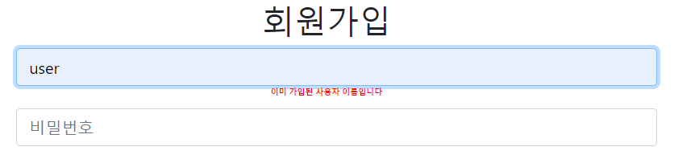
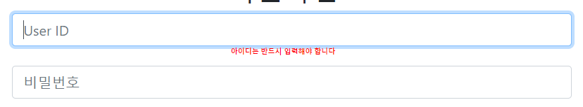
회원가입 화면
유효성 검사
유효성 검사

Slide 15
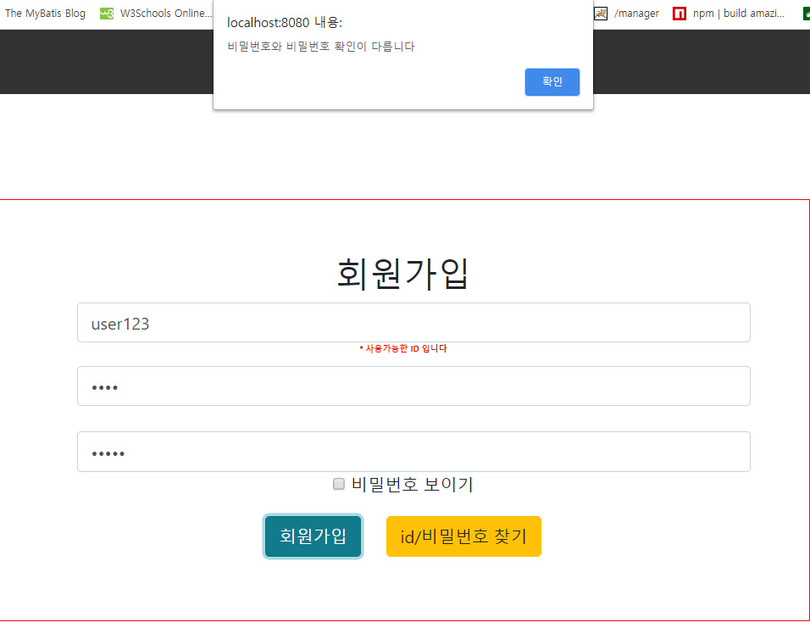
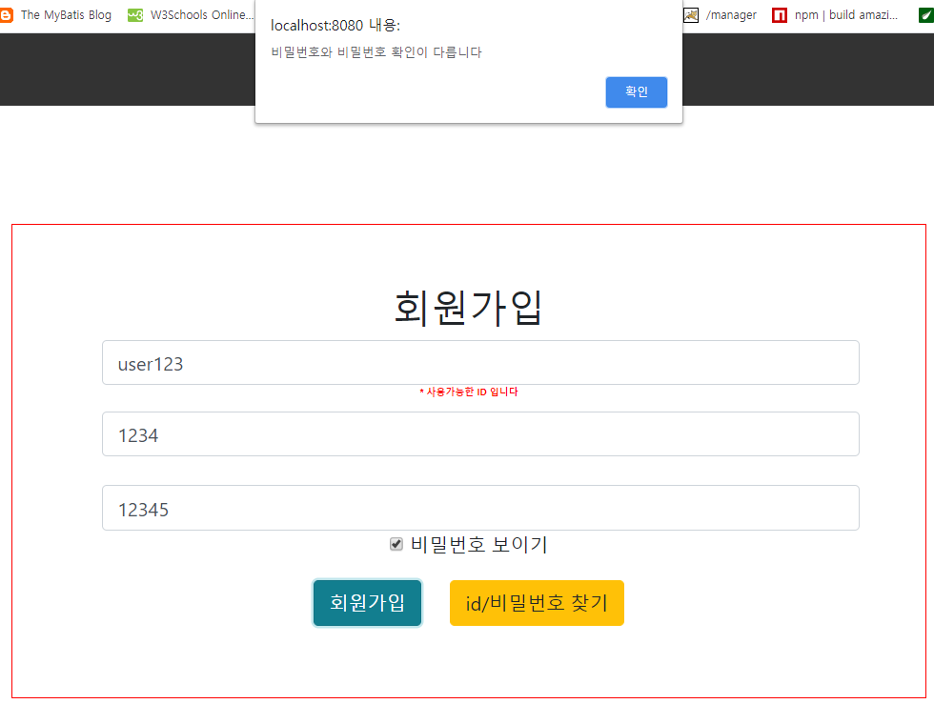
회원가입 화면
비밀번호 유효성 검사
비밀번호 유효성 검사

Slide 16
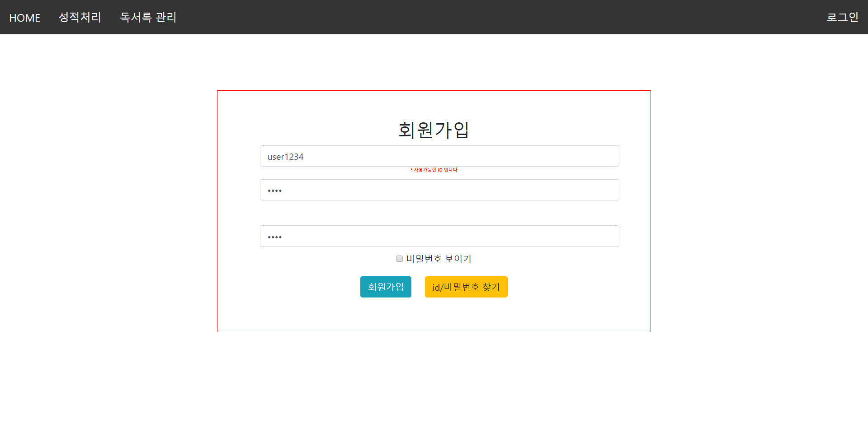
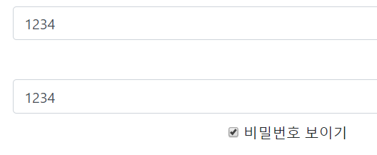
회원가입 화면
유효성 검사 통과
비밀번호 타입변경
클릭
체크가 되면 비밀번호가 보임

Slide 17
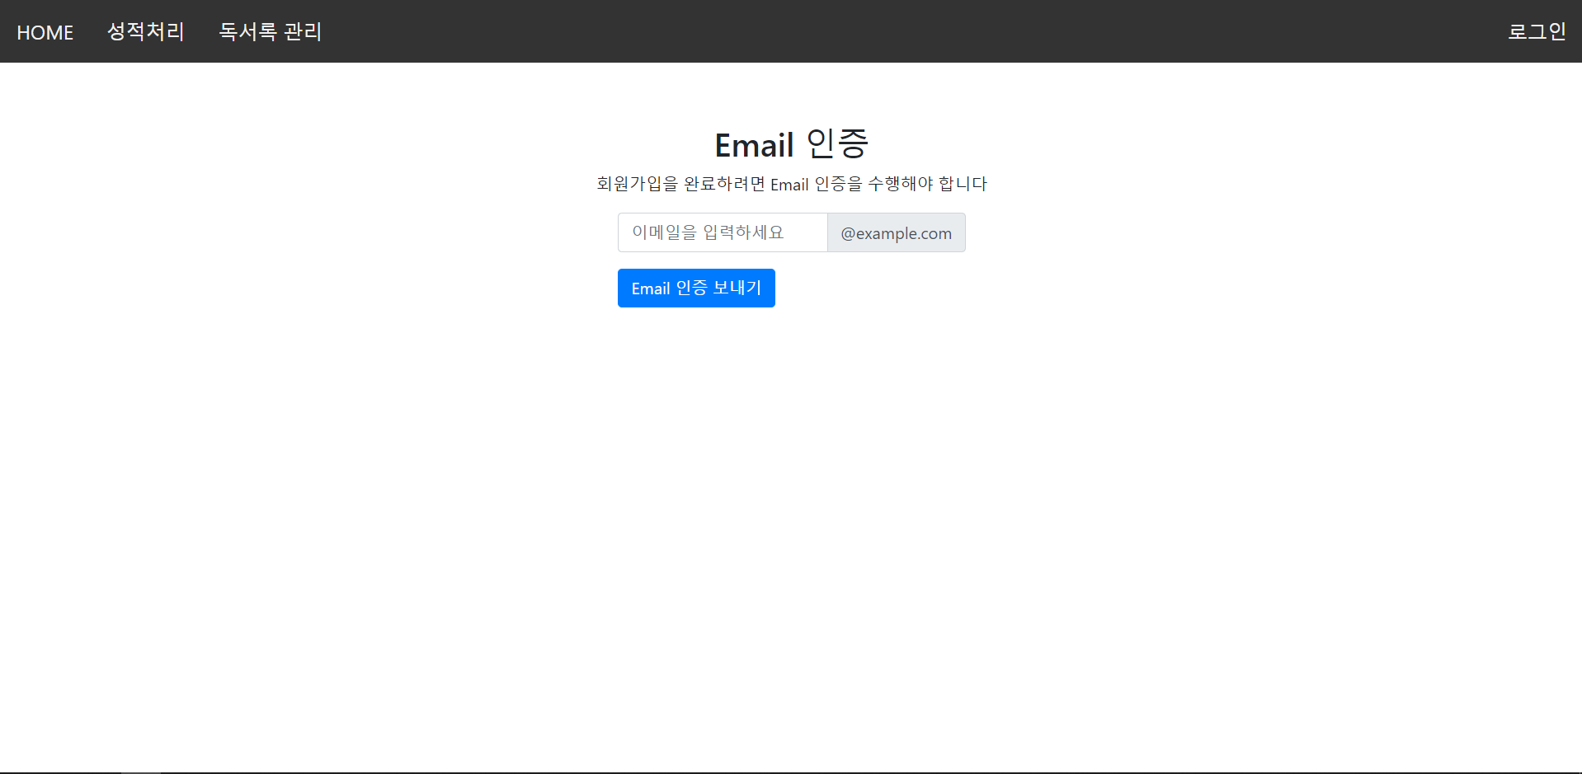
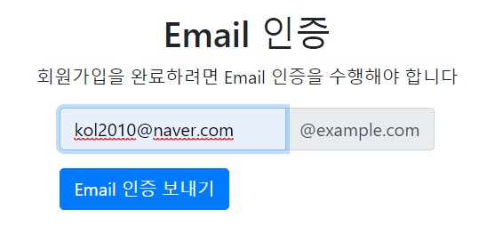
회원가입 Email 인증화면
이메일 입력
클릭

Slide 18
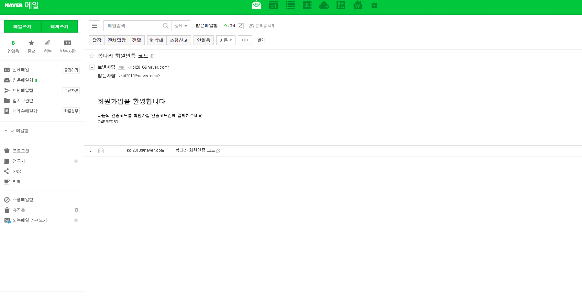
네이버 메일함
메일로 인증코드가 오면 인증코드 복사

Slide 19
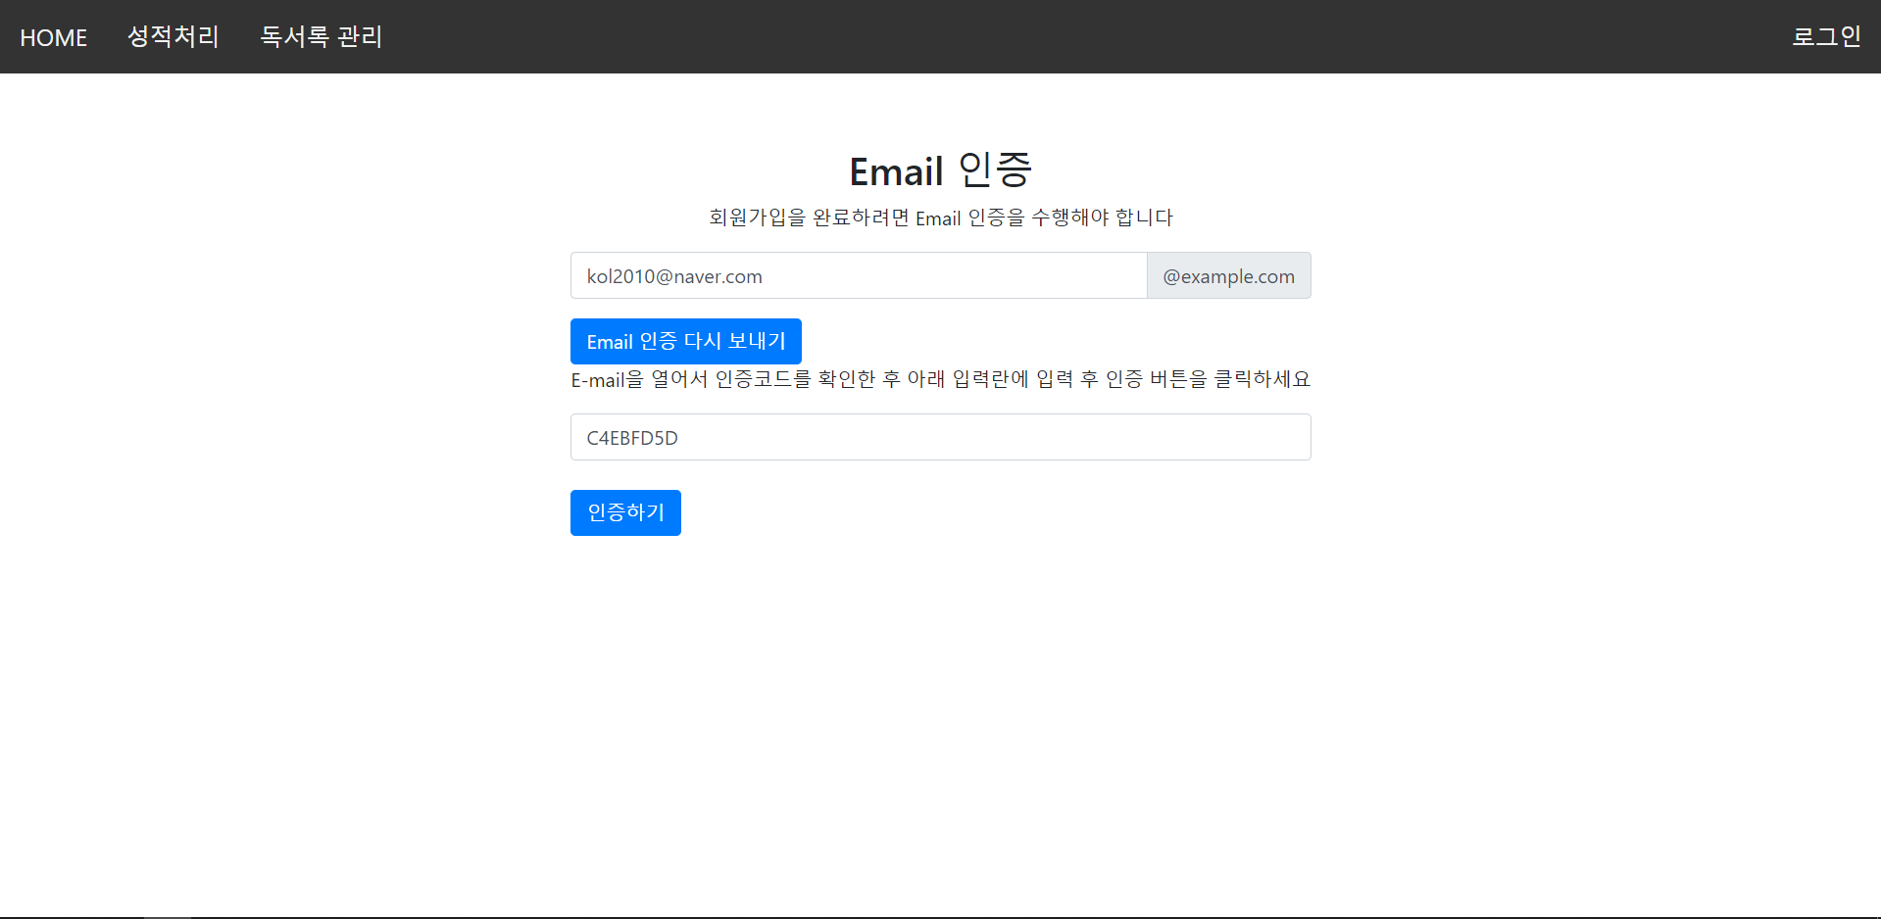
회원가입 Email 인증화면
코드 입력 후 인증하기 버튼 클릭
클릭

Slide 20
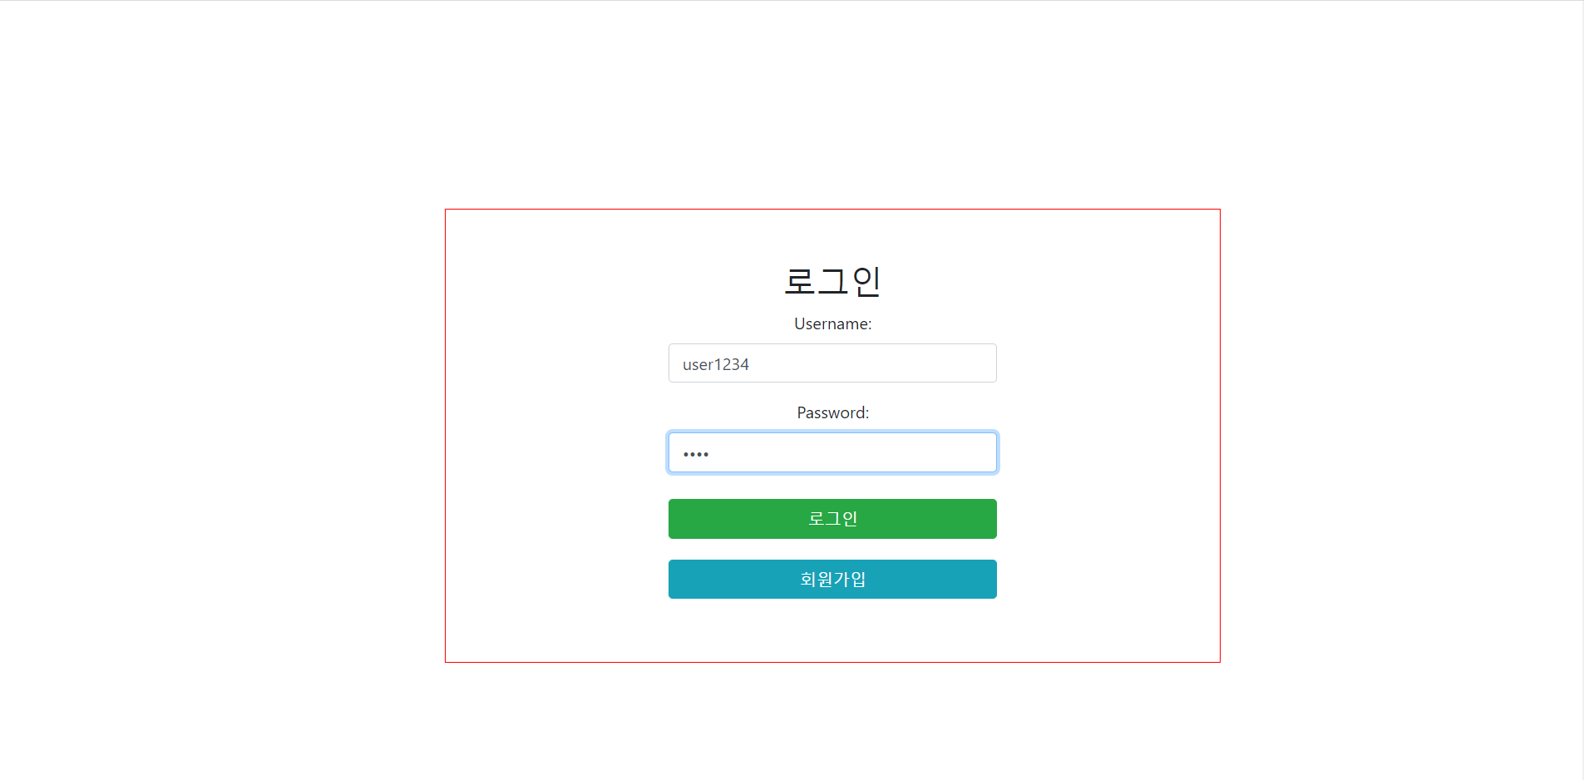
인증코드 인증 후 로그인 화면
클릭

Slide 21
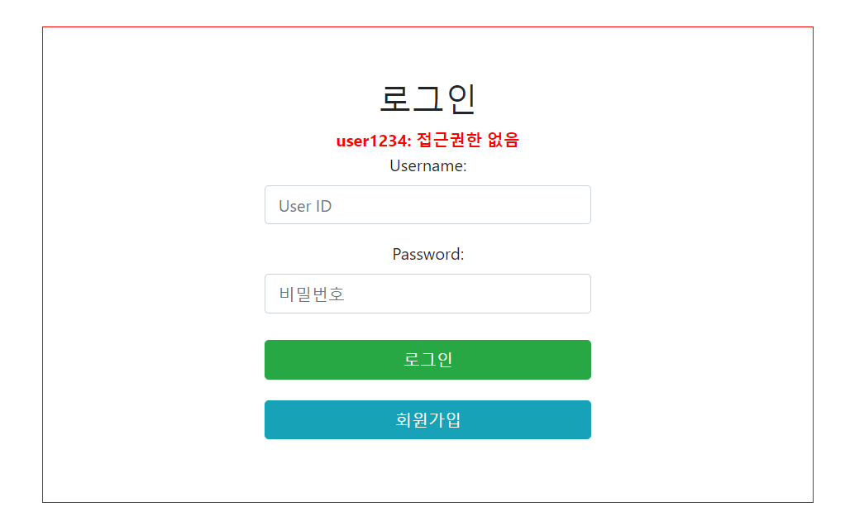
인증코드 미인증 했을 때 화면
인증코드 미인증 했을 때 로그인 불가능

Slide 22
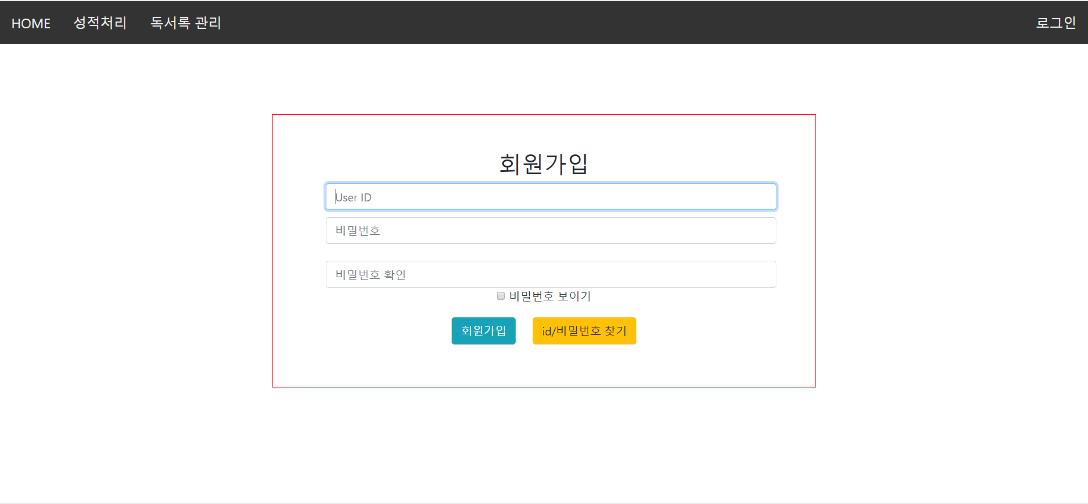
ID/비밀번호 찾기
클릭

Slide 23
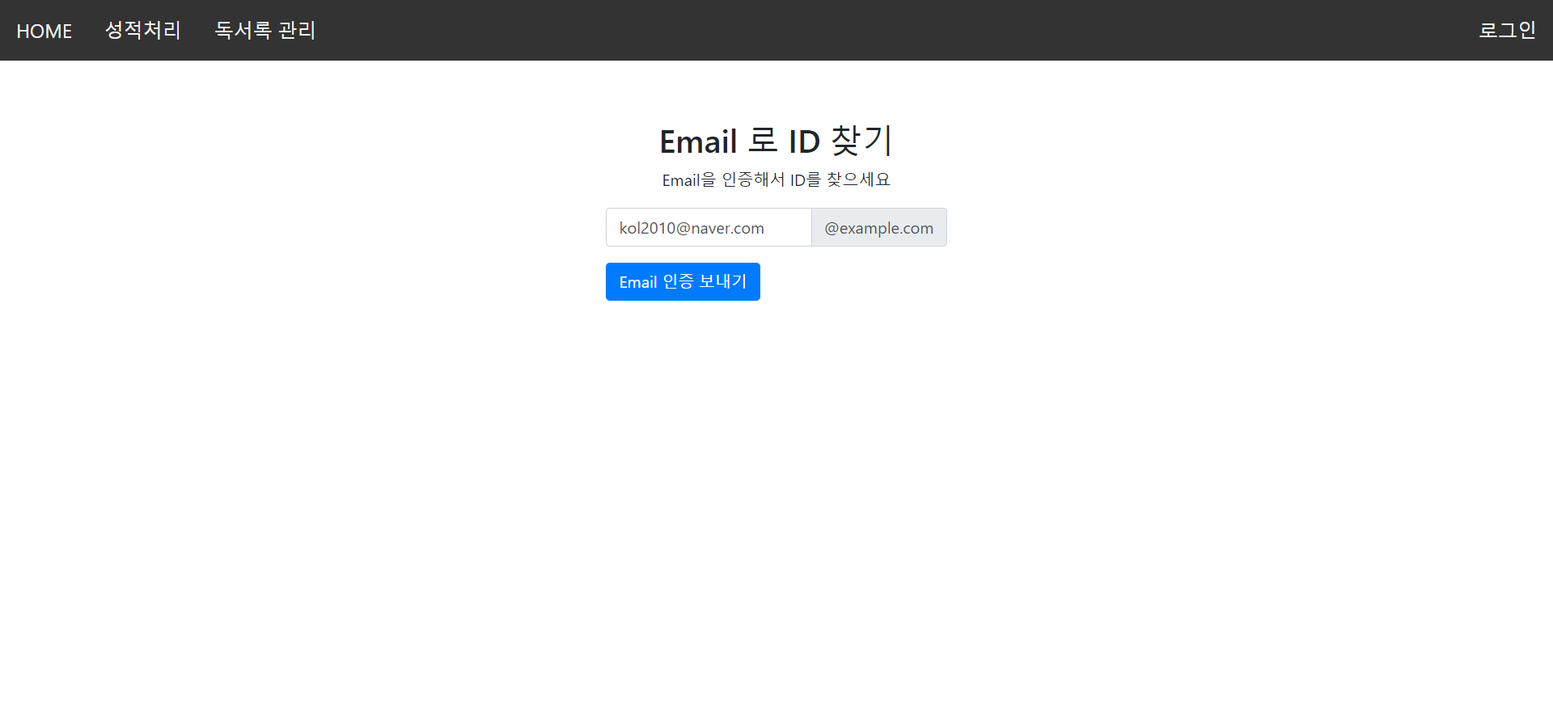
ID/비밀번호 찾기
이메일을 입력하고 인증 보내기

Slide 24
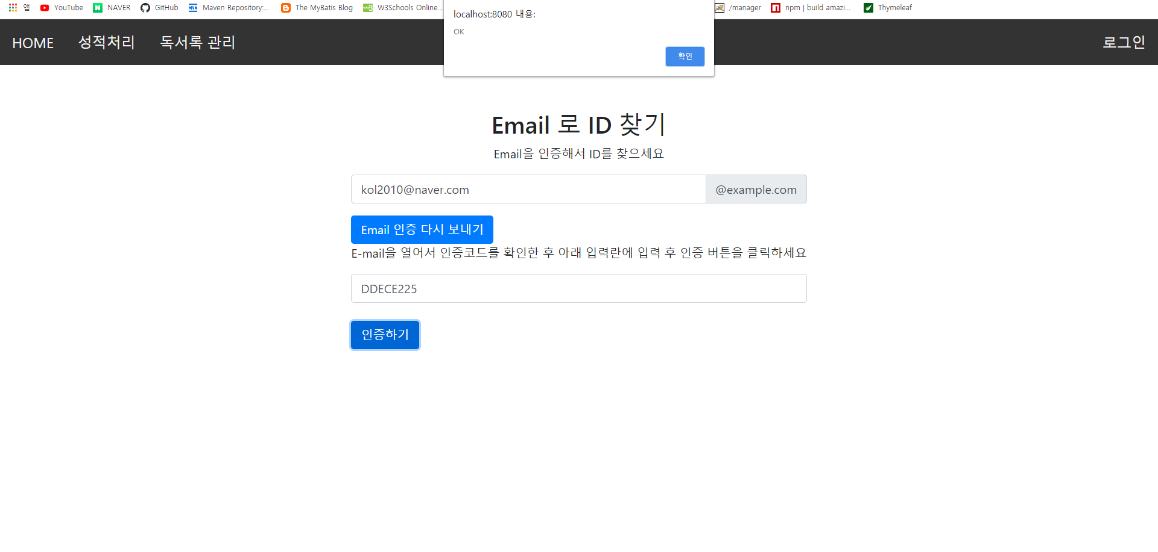
ID/비밀번호 찾기
Alert 창이 뜨고 확인
이메일로 온 인증코드를 입력하고 인증하기 클릭

Slide 25
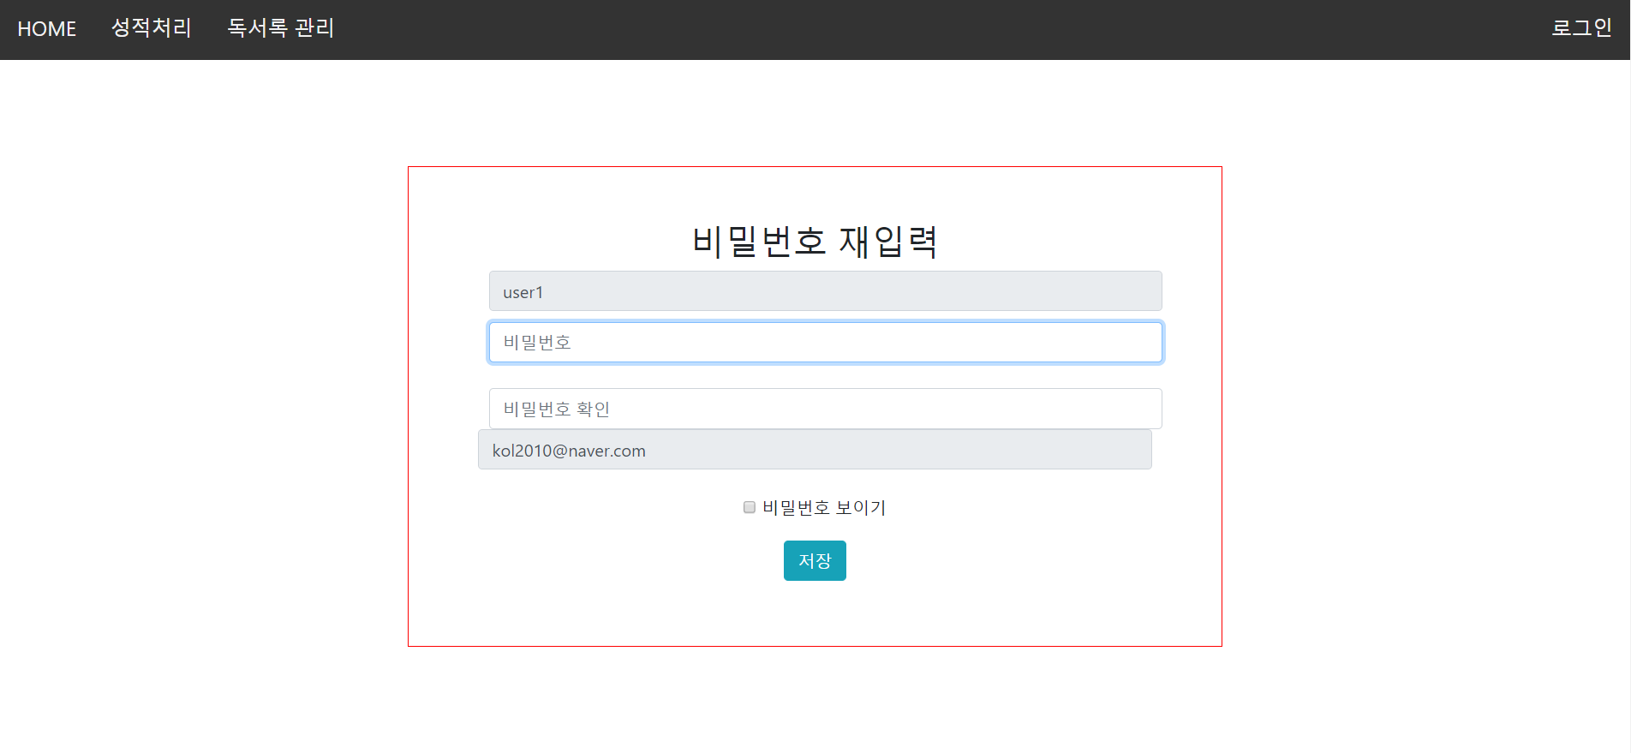
ID/비밀번호 찾기
readonly
비밀번호 입력(유효성검사)
readonly
비밀번호 재입력창이 뜨고 재입력 후 저장

Slide 26
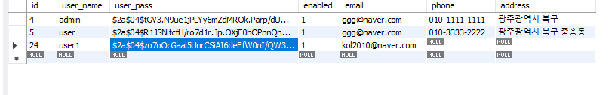
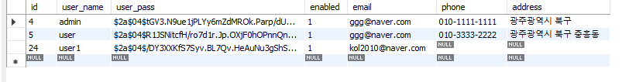
ID/비밀번호 찾기
비밀번호 변경 전
비밀번호 변경 후

Slide 27
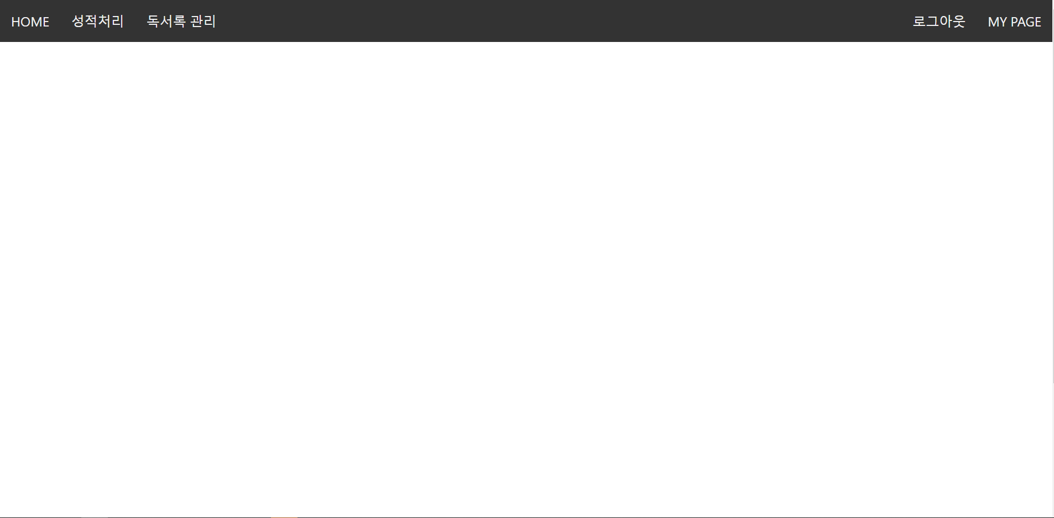
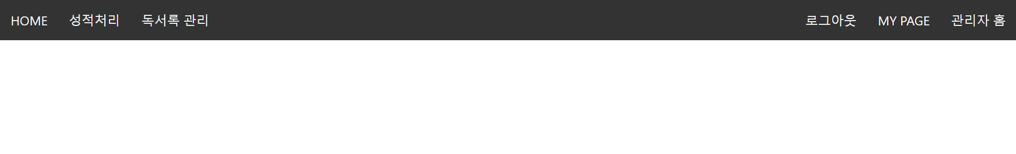
로그인 후 홈 화면
동일
유저로 로그인 했을 때
유저 메뉴
관리자로 로그인 했을 때
관리자 메뉴

Slide 28
로그인 후 홈 화면
클릭

Slide 29
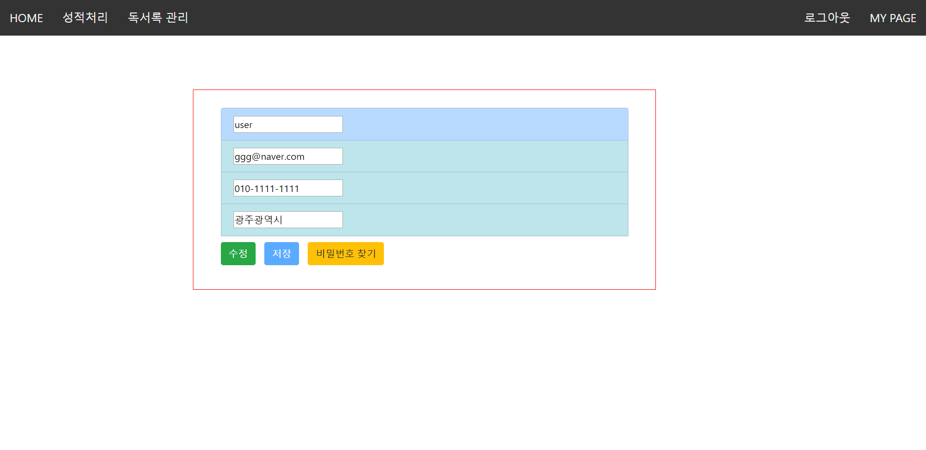
MY PAGE 화면
클릭했을 때 나오는 화면
Readonly 속성
텍스트창 수정불가

Slide 30
MY PAGE 화면
클릭

Slide 31
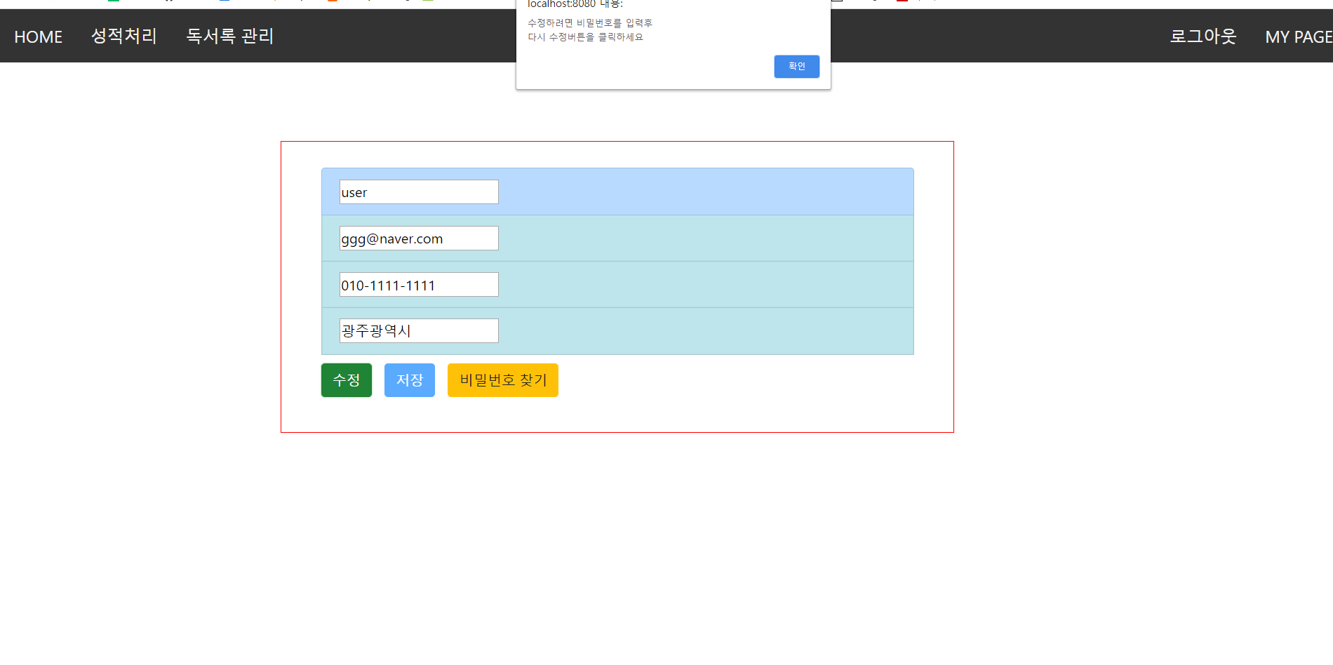
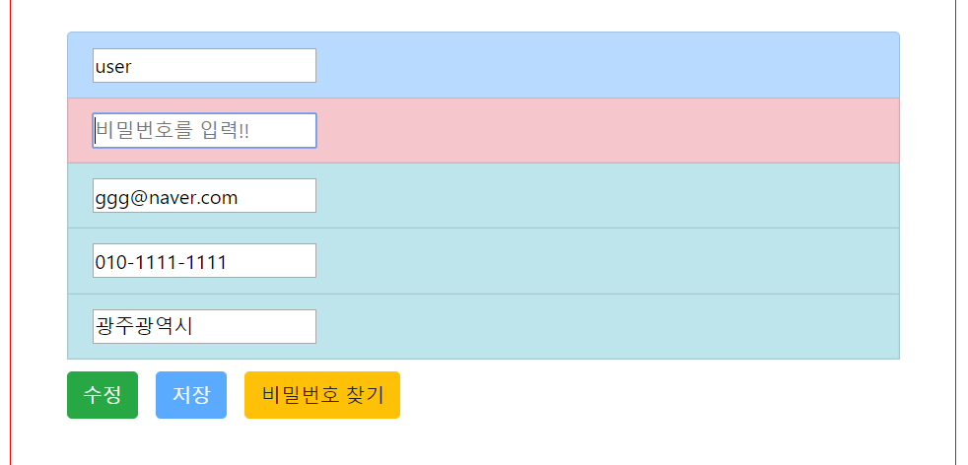
MY PAGE 화면
메시지가 뜨고 확인 누르면
비밀번호 입력 칸이 생김

Slide 32
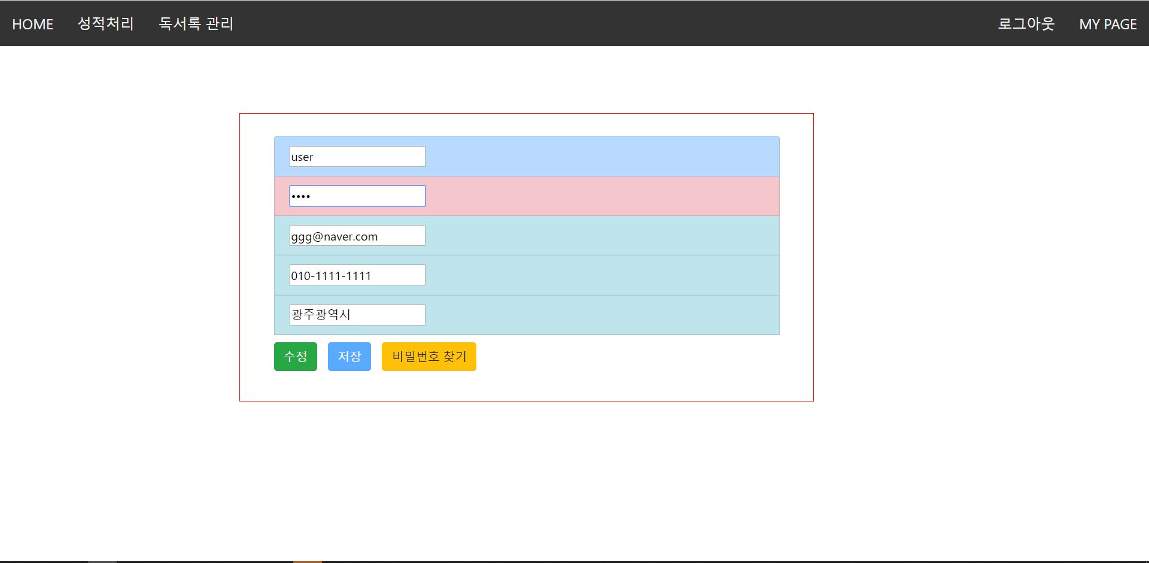
MY PAGE 화면
비밀번호 입력 후 수정버튼 클릭
클릭

Slide 33
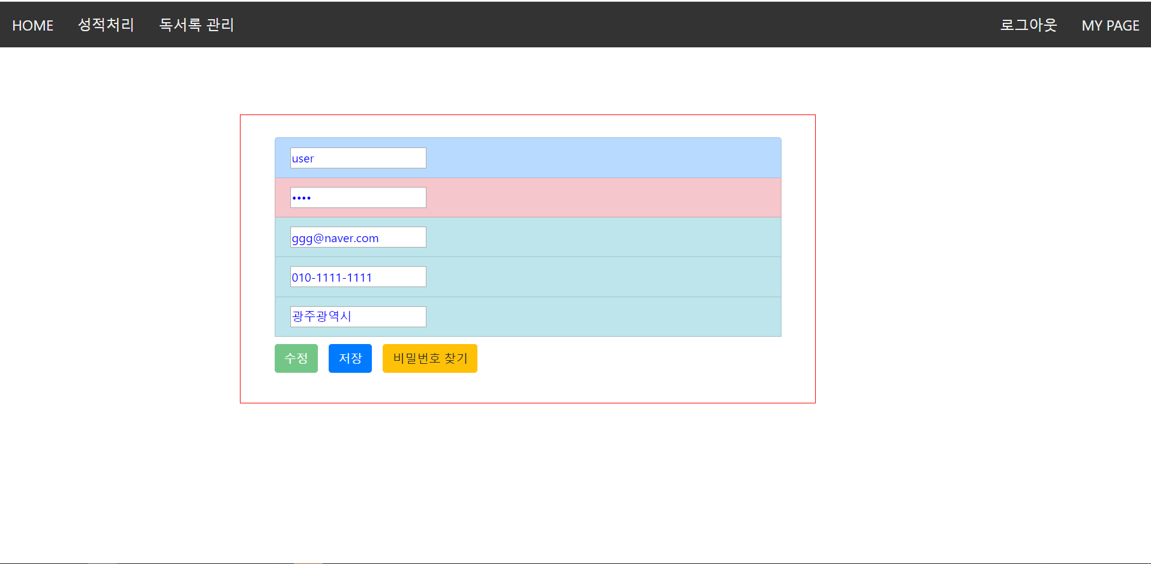
MY PAGE 화면
텍스트 수정 가능

Slide 34

MY PAGE 화면
텍스트 수정 후 저장버튼 클릭
클릭

Slide 35

MY PAGE 화면
변경 완료

Slide 36
로그아웃
클릭
메시지로 로그아웃 확인 누르면
홈 화면으로 로그아웃 됨

Slide 37
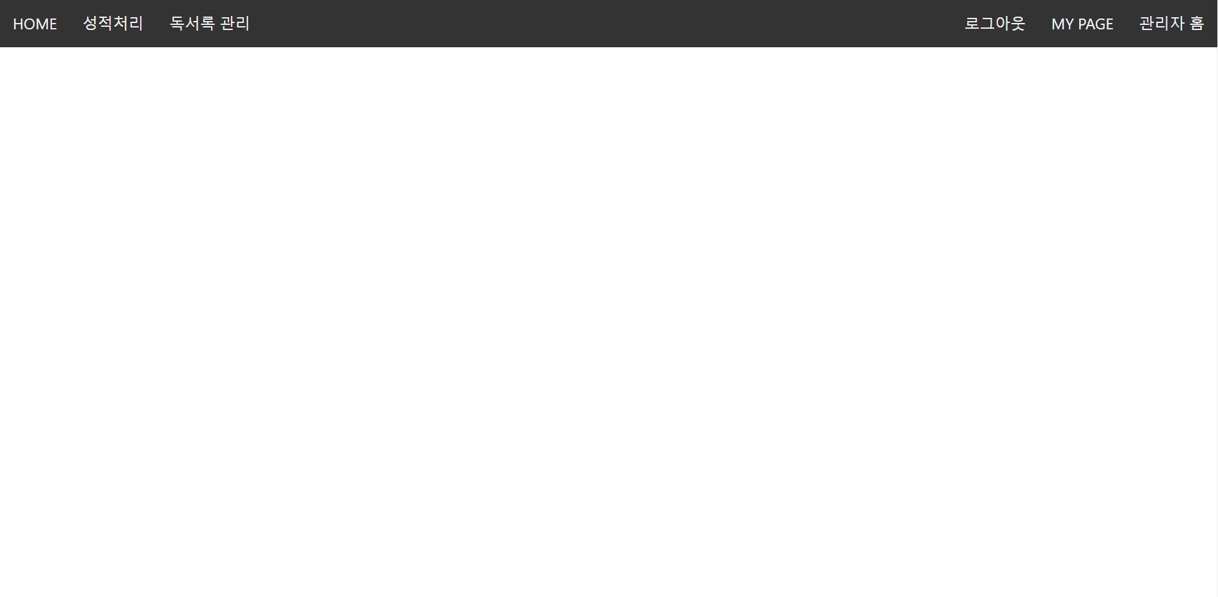
관리자 로그인 화면
클릭

Slide 38
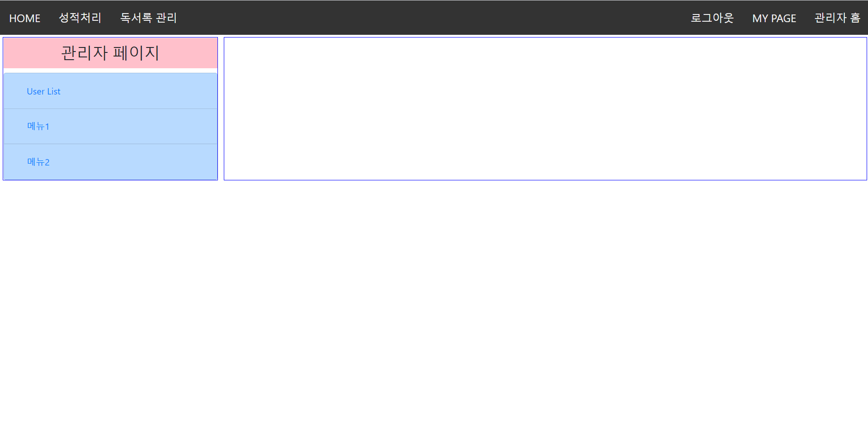
관리자 홈 화면
클릭

Slide 39
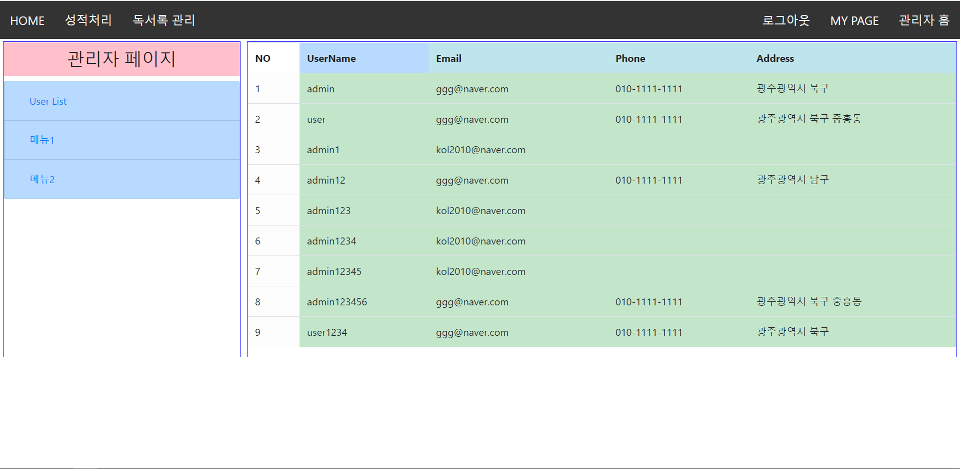
관리자 페이지
수정하고 싶은 유저 리스트 클릭

Slide 40
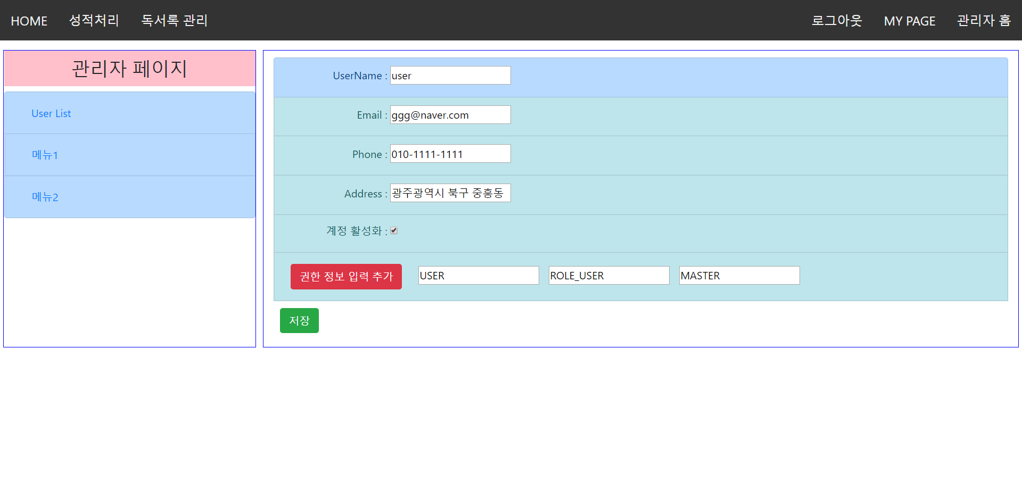
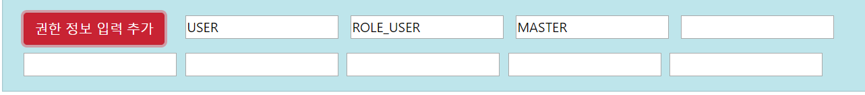
관리자 페이지
Readonly 수정불가
수정가능
권한정보 입력 추가 버튼 클릭시 권한 추가 가능

Slide 41
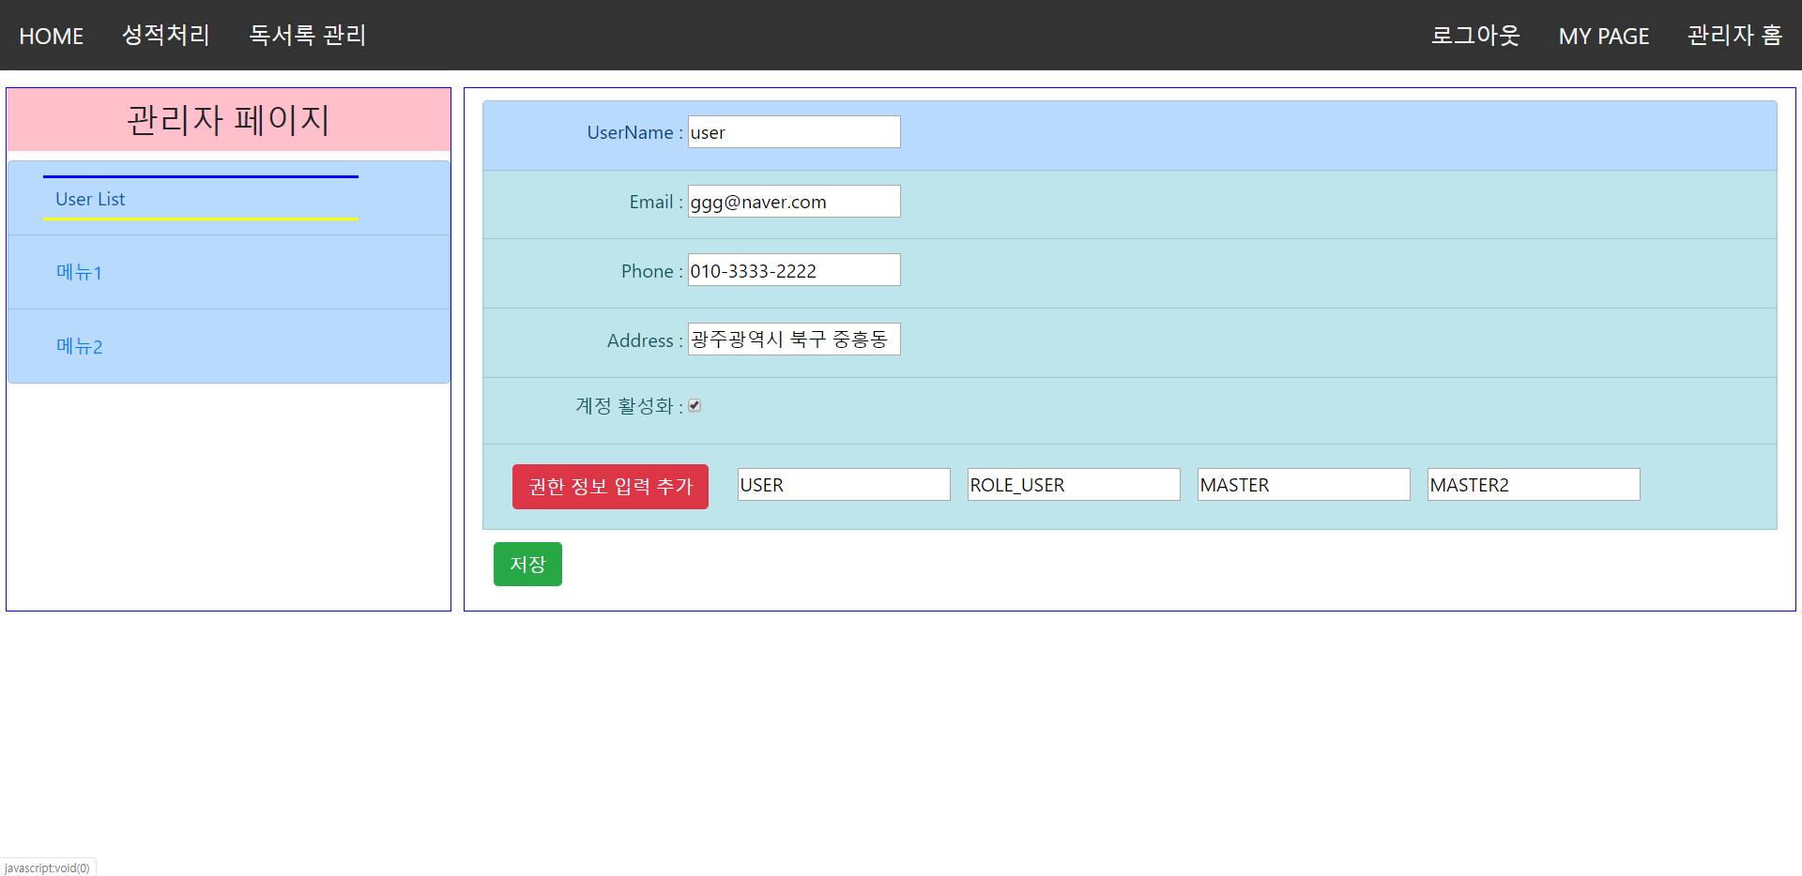
관리자 페이지
수정하고 저장버튼 클릭

Slide 42

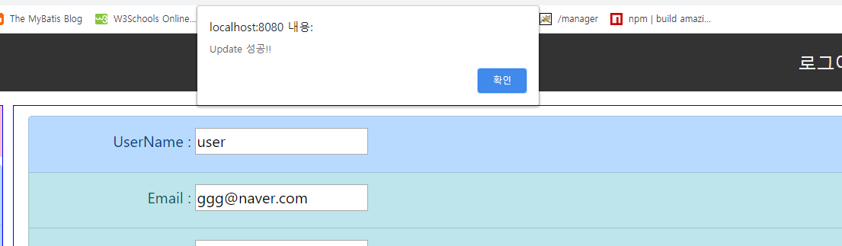
관리자 페이지
메시지 뜨고 저장완료

Slide 43
감사합니다
참조할 깃허브 주소
https://github.com/kol2005/shop-project/tree/master/SpMVC_27_SecureV5

